Slide 1
GUM
AI

Slide 2
更新日志
GumoOS 3.0.0更新日志
GumoOS用前警告
GumoOS系统基于PowerPoint内核制成，请统一使用Power Point打开系统，若冒险使用WPS Office或其他软件打开此系统可能造成文件损坏、字体缺失等各种问题。
制作组概不负责这类问题，如有字体问题自行安装字体。
修复了时间显示位置偏移的问题。
在用前警告里优化了一些内容。
修复了AI图标显示错误的问题。
删除了某些幻灯片
同意
不同意

Slide 3


10月11日 周六
09:41
用户
登录

Slide 4







浏
浏览器
访
延迟:0ms
09:41
2025/10/11

Slide 6
×
设置
用户
用
网络
卫星
关于本机
软件更新
Gumo Intelligence

Slide 7
×
设置
用户
用
连接
由于卫星功能处于测试阶段，未免会有一些问题，请谨慎使用卫星功能。
网络
卫星
关于本机
软件更新
Gumo Intelligence

Slide 8
卫星功能使用事项
卫星功能需要在开阔无遮挡的场所使用，避免遮挡物遮挡信号，远离高压线、大型金属设备等可能干扰信号的物体。
卫星功能可能会消耗大量电量，使用前请确保电量非常充足。
在使用卫星功能时，请遵守当地法律法规，禁止用于进行非法活动。
由于卫星功能处于测试阶段，未免会有一些问题，请谨慎使用卫星功能，在使用时避免出现个人信息，否则会被一些非法分子通过漏洞窃取个人信息。
我已了解风险，确认使用
我想退出

Slide 9
自动对准中
断开连接

Slide 10
自动对准中
断开连接

Slide 11
自动对准中
断开连接

Slide 12
自动对准中
断开连接

Slide 13
自动对准中
断开连接

Slide 14
正在连接（60秒）
断开连接

Slide 15
正在连接（59秒）
断开连接

Slide 16
正在连接（58秒）
断开连接

Slide 17
正在连接（57秒）
断开连接

Slide 18
连接成功

Slide 19
连接成功
返回桌面
返回设置

Slide 20
×
设置
用户
用
GumoOS系统由 GUMO_ 开发
网络
版本：正式版 2.1.1
处理器：Power Point
运行内存：128 GB
储存：1 TB
系统：GumoOS
电池容量：10000 mAh
卫星
关于本机
软件更新
Gumo Intelligence

Slide 21
×
设置
用户
用
WLAN
未连接
飞行模式
网络
该设备暂时不支持此功能
卫星
关于本机
软件更新
Gumo Intelligence

Slide 22
×
设置
正在检查软件更新
用户
GUM
用
网络
卫星
关于本机
软件更新
Gumo Intelligence

Slide 23
×
设置
用户
GUM
用
OS
网络
卫星
你的运行配置低于更新要求
关于本机
软件更新
Gumo Intelligence
不可更新

Slide 24
×
设置
用户
用
AI
Gumo Intelligence
GumoOS 2.0.0发布了Gumo Intelligence功能，帮助用户在生活中操作更便利，解答用户的疑惑。
目前Gumo Intelligence在该系统内核不支持运行。
可提前开启Gumo Intelligence的听写功能，请点击下方按钮录入你的声音。
网络
卫星
关于本机
软件更新
Gumo Intelligence
录入

Slide 25
×
Gumo Intelligence设置界面
AI，让生活更便利
若你已经准备就绪，请点击下方按钮开始
录入我的声音
点击按钮代表你同意了《用户隐私协议》和《AICG（人工智能）使用协议》

Slide 26

Gumo Intelligence设置界面
请说
嘿Gumo，今天天气怎么样？
我已录入完成

Slide 27
Gumo Intelligence设置界面
请说
嘿Gumo，发送一个消息给我的母亲。
我已录入完成

Slide 28
Gumo Intelligence设置界面
请说
嘿Gumo，给我的姑姑打电话。
我已录入完成

Slide 29
Gumo Intelligence设置界面
请说
嘿Gumo，帮我下载最新的系统版本。
我已录入完成

Slide 30
Gumo Intelligence设置界面
请说
嘿Gumo，帮我预定一张去深圳的机票。
我已录入完成

Slide 31
Gumo Intelligence设置界面
Gumo已就绪
敬请期待后续更新
返回设置

Slide 32

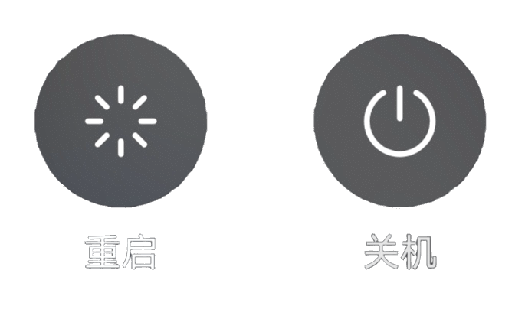
返回桌面

